Slide 1

算法分析与设计

Slide 2
贪心算法
例1：找零钱问题
假设有面值为5元、2元、1元、5角、2角、1角的纸币若干，需要找给顾客X元Y角现金，要求找出的纸币数量最少？
例如：找给顾客13元7角
 | 问题 | 策略 | 解集合
第一步 | 找零：13元7角 | 取一张5元 | {5}
第二步 | 找零：8元7角 | 取一张5元 | {5，5}
第三步 | 找零：3元7角 | 取一张2元 | {5，5，2}
第四步 | 找零：1元7角 | 取一张1元 | {5，5，2，1}
第五步 | 找零：7角 | 取一张5角 | {5，5，2，1， 0.5}
第六步 | 找零：2角 | 取一张2角 | {5，5，2，1，0.5，0.2}
 | 找零：0

Slide 3
贪心算法
例1：找零钱问题
策略：
在不超过应找金额的条件下，每一步只选择当前可用面值最大的纸币，而不去考虑在后面看来这种选择是否合理，而且一旦选择了就不会改变。
针对问题做一个贪心选择（当时看来最佳的选择），然后求解剩下的唯一的子问题。
自顶向下进行一次又一次选择，将给定问题规模逐渐变小。

Slide 4
贪心算法
贪心算法(Greedy algorithm)：
顾名思义，贪心算法总是作出在当前看来最好的选择。也就是说贪心算法并不从全局最优考虑，它所作出的选择只是在某种意义上的局部最优选择, 寄希望这样的选择能得到的最终结果也是全局最优的。
然而，局部最优并不总是能导致全局最优。

Slide 5
贪心算法
找零问题：
假设纸币面值分别为：1、2、4、5、6元。现找给顾客9元
用贪心法，答案是：6 + 2 + 1，至少需要3张纸币，而最优解为：5 + 4，只需要2张纸币。
在找零问题中，用贪心法是否能得到最优，跟纸币面值有关。如果是1、2、5这样的面值，贪心是有效的，而对于1、2、4、5、6这样的面值，贪心是无效的。
思考：什么面值的纸币能用贪心法？
任意面值找零问题的求解：？？？

Slide 6
贪心算法
贪心思想
看一步走一步，而且只看一步；
在每一步，选当前最优的；
不回头，不改变已有的选择。

Slide 7
贪心算法
虽然贪心算法不能对所有问题都得到全局最优解，但对许多问题它能产生全局最优解。如单源最短路径问题，最小生成树问题等。在一些情况下，即使贪心算法不能得到全局最优解，其最终结果却是最优解的很好近似。

Slide 8
贪心算法
例2：活动安排问题
设有n个活动的集合E={ a₁,a₂,…,a_{n}}，其中每个活动都要求使用同一资源，如演讲会场等，而在同一时间内只有一个活动能使用这一资源。每个活动a_{i}都有一个要求使用该资源的起始时间s_{i}和一个结束时间f_{i}，且0≤s_{i}<f_{i}。如果选择了活动a_{i} ，则它在半开时间区间[s_{i}, f_{i})内占用资源。
若区间[s_{i}, f_{i})与区间[s_{j}, f_{j})不重叠，则称活动a_{i}与活动a_{j}是相容的。也就是说，当s_{i}≥f_{j}或s_{j}≥f_{i}时，活动a_{i}与活动a_{j}相容。
活动安排问题就是要在所给的活动集合中选出最大的相容活动子集合。

Slide 9
贪心算法
1
2
3
4
5
6
7
8
9
10
n=5
a_{i} | 1 | 2 | 3 | 4 | 5
s_{i} | 1 | 2 | 4 | 6 | 8
f_{i} | 3 | 5 | 7 | 9 | 10
最大的相容活动子集,{a₁,a₃,a₅}

Slide 10
贪心算法
活动安排问题的贪心算法
挑选活动的过程是多步判断，每步依据某种“贪心”的策略进行活动选择，即使得按照一定的顺序选择相容的活动，并能安排尽量多的活动。
看似合理的贪心策略：
开始时间早的优先
活动占用时间少的优先
结束时间早的优先

Slide 11
贪心算法
1
2
3
4
5
6
7
8
9
10
n=5
开始时间早的优先的反例
a_{i} | 1 | 2 | 3 | 4 | 5
s_{i} | 1 | 4 | 2 | 6 | 8
f_{i} | 9 | 7 | 3 | 9 | 10
最大的相容活动子集,{a₂,a₃, a₅}

Slide 12
贪心算法
1
2
3
4
5
6
7
8
9
10
11
n=3
活动占用时间少的优先的反例
a_{i} | 1 | 2 | 3
s_{i} | 1 | 4 | 6
f_{i} | 5 | 7 | 11
最大的相容活动子集, { a₁,a₃}

Slide 13
贪心算法
结束时间早的优先
每次总是选择具有最早结束时间的相容活动加入解集合中。直观上，按这种方法选择相容活动为未安排活动留下尽可能多的时间。也就是说，该算法的贪心选择的意义是使剩余的可安排时间段极大化，以便安排尽可能多的相容活动。

Slide 14
贪心算法
1
2
3
4
5
6
7
8
9
10
n=5
结束时间早的优先安排
a_{i} | 1 | 2 | 3 | 4 | 5
s_{i} | 1 | 2 | 4 | 6 | 8
f_{i} | 3 | 5 | 7 | 9 | 10
最大的相容活动子集,{a₁,a₃,a₅}

Slide 15
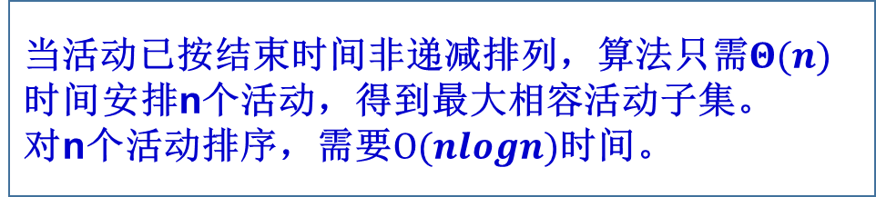
贪心算法
Greedy-Activity-Selector(s[1…n], f[1…n])
{
A=Ø；
A=AU{a₁};
k=1;
for (m=2 to n)
if (s[m]≥f[k])
{ A=AU{a_{m}}; k=m; }
return A;
}
数组s存放活动的开始时间，数组f存放活动的结束时间，并且已经按照结束时间非递减排列
当活动已按结束时间非递减排列，算法只需$Θ(n)$时间安排n个活动，得到最大相容活动子集。
对n个活动排序，需要$O(nlogn)$时间。

Slide 16
贪心算法
例设待安排的11个活动的开始时间和结束时间按结束时间的非减序排列如下：
a_{i} | 1 | 2 | 3 | 4 | 5 | 6 | 7 | 8 | 9 | 10 | 11
s[i] | 1 | 3 | 0 | 5 | 3 | 5 | 6 | 8 | 8 | 2 | 12
f[i] | 4 | 5 | 6 | 7 | 7 | 9 | 10 | 11 | 12 | 13 | 14

Slide 17
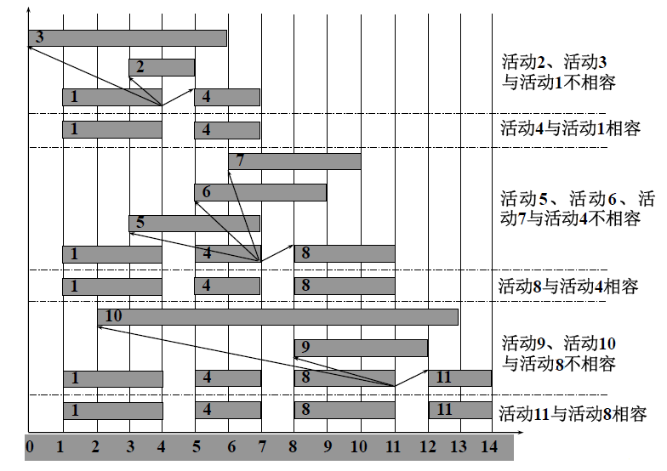

Slide 18
贪心算法
回顾下活动安排问题的解题思路：
活动集合E={ a₁,a₂,…,a_{n}}按结束时间非递减顺序排序
假定集合A为解集合，即求到的最大的相容活动子集，A=Ø
贪心选择：选择最早结束的活动a₁→A，即：A=AU{a₁};
选择活动a₁后，求解唯一的子问题:
E₁={a_{i}∈E:s_{i}≥f₁}，E₁为a₁结束之后开始的活动集合
求：活动集合E₁的最大的相容活动子集A₁
原问题的最优解则为：A={a₁}UA₁
如何证明该算法对所有的实例都得到正确的解?

Slide 19
贪心算法
待证明的2个问题：
贪心选择：选择的最早结束时间的活动a₁是否一定在最优解中？
局部最优选择来构造全局最优解
贪心选择策略的正确性
原问题的最优解为：A={a₁}UA₁
原问题的最优解包含子问题的最优解，最优子结构
是否正确？

Slide 20
贪心算法
活动安排问题的最优子结构
令E_{ij}在a_{i}结束之后开始，且在a_{j}开始之前结束的那些活动的集合。求E_{ij}的一个最大的相容活动子集？
假设A_{ij}是E_{ij}的一个最大的相容活动子集，A_{ij}中包含活动a_{k}。
最优解A_{ij}中包含a_{k}，因此，可以将原问题分为2个子问题：
寻找E_{ik}中的相容活动(在a_{i}结束之后开始且在a_{k}开始之前结束的那些活动);
寻找E_{kj}中的相容活动(在a_{k}结束之后开始且在a_{j}开始之前结束的那些活动);

Slide 21
贪心算法
活动安排问题的最优子结构
令：A_{ik}= A_{ij}∩ E_{ik}, A_{kj}= A_{ij}∩ E_{kj}
A_{ik}则包含A_{ij}中那些在a_{k}开始之前结束的活动；
A_{kj}则包含A_{ij}中那些在a_{k}结束之后开始的活动；
则有：
A_{ij} =A_{ik} U{a_{k}} U A_{kj}
E_{ij}中最大的相容活动子集A_{ij} 包含|A_{ij}|=|A_{ik}|+|A_{kj}|+1个活动。

Slide 22
贪心算法
活动安排问题的最优子结构
证明A_{ik}是E_{ik}的一个最大的相容活动子集
假设可以找到E_{ik}的另一个相容活动子集A_{ik}’，满足：
| A_{ik}’ |>| A_{ik}|，
则可以用A_{ik}’替换A_{ik}，构造E_{ij}另一个相容活动子集，包含
|A_{ik}’|+|A_{kj}|+1个活动
而: |A_{ik}’|+|A_{kj}|+1> |A_{ik}|+|A_{kj}|+1=|A_{ij}|
与A_{ij}是最优解的假设矛盾。
同理A_{kj}是E_{kj}的一个最大的相容活动子集。

Slide 23
贪心算法
活动安排问题的最优子结构
活动安排问题具有最优子结构。
贪心选择最早结束的活动a₁，如果a₁在最优解中，那么原问题的最优解由活动a₁及子问题E₁的最优解组成。
E₁={a_{i}∈E:s_{i}≥f₁}，E₁为a₁结束之后开始的活动集合
a₁是最早结束的活动, 在a₁开始前就结束的活动是不存在的。因此，所有与a₁相容的活动必定是在a₁结束之后开始的。

Slide 24
贪心算法
活动安排问题的贪心选择性质
定理：
任意非空子问题：E_{k}={a_{i}∈E:s_{i}≥f_{k}}（E_{k}为a_{k}结束之后开始的活动集合），令a_{m}是E_{k}中结束时间最早的活动，则a_{m}在E_{k}的某个最大相容活动子集中。

Slide 25
贪心算法
活动安排问题的贪心选择性质
证明：假设A_{k}是E_{k}的一个最大的相容活动子集，a_{j}是A_{k}中结束时间最早的活动。
若a_{j} =a_{m},则证明a_{m}在E_{k}的最大相容活动子集A_{k}中。
若a_{j} ≠a_{m},令集合A_{k}’=A_{k}-{a_{j}} U {a_{m}}
A_{k}中的活动都是相容的, a_{j}是A_{k}中结束时间最早的活动, a_{m}是E_{k}中结束时间最早的活动,则：f_{m}≤f_{j}
因此，A_{k}’中的活动也都是相容的。
|A_{k}’|=|A_{k}|， A_{k}’也是E_{k}的一个最大的相容活动子集。
证明了a_{m}在E_{k}的一个最大相容活动子集中。

Slide 26
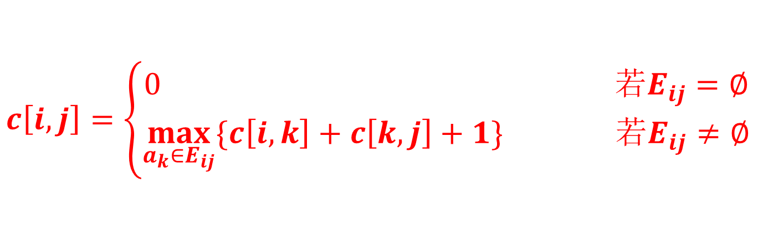
贪心算法
动态规划方法求解活动安排问题
c[i,j]表示E_{ij}中最大的相容活动子集包含的活动个数
$$c\left[i,j\right]=\left\{\begin{aligned}0 若E_{ij}=∅ \\ \max_{a_{k}∈E_{ij}}{\{c\left[i,k\right]+c\left[k,j\right]+1\}} 若E_{ij}≠∅\end{aligned}\right.$$

Slide 27
贪心算法
贪心算法(Greedy algorithm)：
贪心法在解决问题的策略上目光短浅，只根据当前已有的信息就做出选择，而且一旦做出了选择，不管将来有什么结果，这个选择都不会改变。换言之，贪心法并不是从整体最优考虑，它所做出的选择只是在某种意义上的局部最优。
这种局部最优选择并不总能获得整体最优解（Optimal Solution），但通常能获得近似最优解（Near-Optimal Solution）。
贪心算法必须要进行正确性证明。证明贪心算法不正确的技巧：举反例。
贪心算法的优势：算法简单、时间和空间复杂性较低。

Slide 28
贪心算法
贪心算法的基本要素
贪心选择性质
所谓贪心选择性质是指所求问题的全局最优解可以通过一系列局部最优的选择，即贪心选择来达到。这是贪心算法可行的第一个基本要素，也是贪心算法与动态规划算法的主要区别。
动态规划算法通常以自底向上的方式解各子问题，而贪心算法则通常以自顶向下的方式进行，以迭代的方式做出相继的贪心选择，每做一次贪心选择就将所求问题简化为规模更小的子问题。
对于一个具体问题，要确定它是否具有贪心选择性质，必须证明每一步所做的贪心选择最终能生成问题的全局最优解。

Slide 29
贪心算法
贪心算法的基本要素
最优子结构性质
当一个问题的最优解包含其子问题的最优解时，称此问题具有最优子结构性质。
问题的最优子结构性质是该问题可用动态规划算法或贪心算法求解的关键特征。

Slide 30
贪心算法
设计贪心算法的一般步骤
将最优化问题转化为以下形式：对其做出一次选择后，只剩下一个子问题需要求解。
证明做出贪心选择后，原问题总是存在最优解，即贪心选择总是正确的。
证明做出贪心选择后，剩余的子问题满足下面性质：其最优解与贪心选择组合即可得到原问题的最优解，即得到最优子结构。

Slide 31
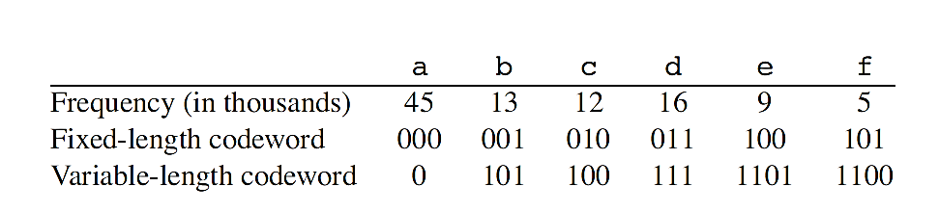
贪心算法
例3：最优前缀码
压缩一个10万字符的文件，文件只出现6个字符。
考虑对每个字符使用二进制编码

Slide 32
贪心算法
例3：最优前缀码
二元前缀码
用0-1字符串作为代码表示字符，要求任何字符的代码都不能作为其它字符代码的前缀。
非前缀码的例子
a:001, b:00, c:010, d:01
解码的歧义，例如字符串：0100001
解码1: 01, 00, 001 d, b, a
解码2: 010, 00, 01 c, b, d
前缀码无歧义

Slide 33
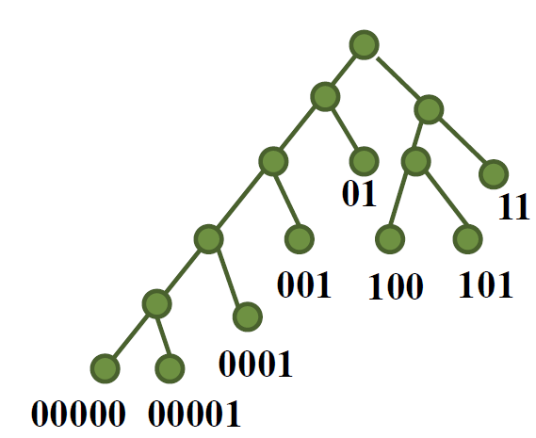
贪心算法
前缀码的二叉树表示
前缀码：
{00000, 00001, 0001, 001, 01,100,101,11}
构造树：
0-左子树
1-右子树
叶结点为前缀码
最大位数为树深
0
1
0
1
0
1
0
1
1
0
0
1
0
1

Slide 34
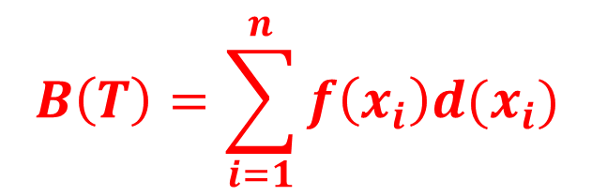
贪心算法
给定字符集 C = {x₁, x₂, ..., x_{n}}和每个字符的频率f (x_{i})，令d(x_{i})为字符x_{i}的叶结点在树中的深度，d(x_{i}) 也是字符x_{i}的码字的长度，i=1, 2, ..., n。
B(T)定义为前缀码对应的二叉树的代价。
$$B\left(T\right)=\sum_{i=1}^{n}{f\left(x_{i}\right)d(x_{i})}$$

Slide 35
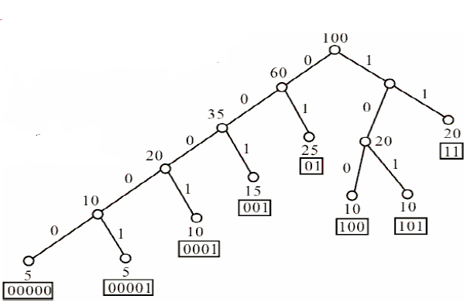
贪心算法
B=[(5+5)×5+10×4+(15+10+10)×3
+(25+20)×2]/100=2.85

Slide 36
贪心算法
如何求字符集C的一个最优前缀码，即B(T)最小
哈夫曼设计了一个贪心算法来构造最优前缀码，称为哈夫曼编码(Huffman Code)。

Slide 37
贪心算法
Huffman(C )
输入：C ={x₁, x₂,…, x_{n}}，f(x_{i}), i =1,2,…,n.
输出：Q //队列
1. n←|C |
2. Q←C //频率f递增队列Q
3. for i←1 to n−1 do
4. z←Allocate-Node( ) //生成一个新结点z
5. z.left ← x←EXTRACT-MIN(Q) //最小作z左儿子
6. z.right ← y←EXTRACT-MIN(Q) //最小作z右儿子
7. f(z)←f(x)+f(y)
8. Insert(Q,z) // 将z 插入Q
9. return Q

Slide 38
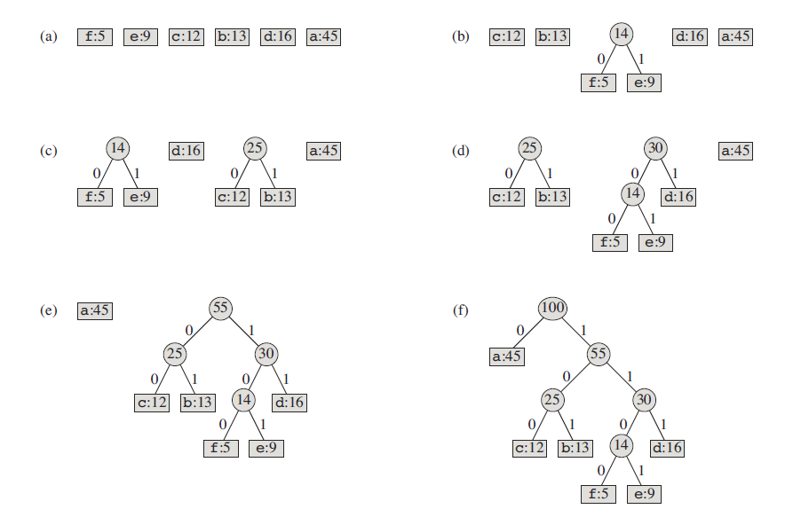
输入 a:45; b:13; c:12; d:16; e:9; f:5
B=((5+9)*4+(16+13+12)*3+45*1)/100=2.24

Slide 39
贪心算法
Huffman(C )
输入：C ={x₁, x₂,…, x_{n}}，f(x_{i}), i =1,2,…,n.
输出：Q //队列
1. n←|C |
2. Q←C //频率f递增队列Q
3. for i←1 to n−1 do
4. z←Allocate-Node( )
5. z.left ← x←EXTRACT-MIN(Q)
6. z.right ← y←EXTRACT-MIN(Q)
7. f(z)←f(x)+f(y)
8. Insert(Q,z) // 将z 插入Q
9. return Q
时间复杂度分析：
队列Q采用最小二叉堆
EXTRACT-MIN(Q)
Insert(Q,z)
每个堆操作需要 O(lgn)
Huffman算法的总运行时间为O(nlgn)

Slide 40
贪心算法
字符集C的最优前缀码对应的二叉树
二叉树恰好有|C|个叶结点，且恰好有|C|-1个内部结点。
二叉树的每个非叶结点都有两个孩子结点。
哈夫曼编码的正确性
最优前缀码问题具有最优子结构性质。
最优前缀码问题具有贪心选择。

Slide 41
贪心算法
引理1：（证明最优前缀码问题具有贪心选择）
C是字符集，∀c∈C,都有一个频率 f(c), x,y∈C, 且f(x), f(y)频率最小, 那么存在C的一个最优二元前缀码，使得x, y 码字长度相同且只有最后一个二进制位不同。
证明思路：
令T表示最优前缀码对应的二叉树，对其进行修改，得到表示最优前缀码对应的另外一个二叉树T’，使得在新树T’中，x和y是深度最大的叶结点，且它们为兄弟结点，如果可以构造这样一棵二叉树，那么x和y的码字长度相同，且只有最后一位不同。

Slide 42
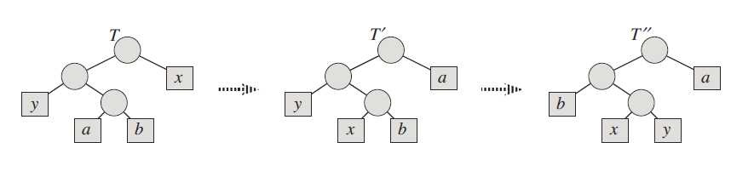

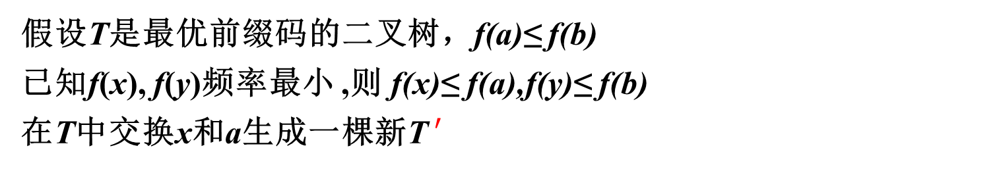
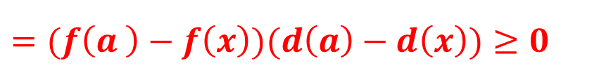
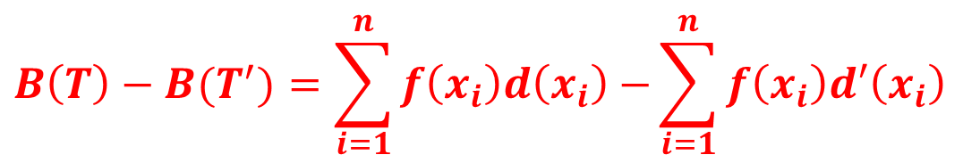
假设T是最优前缀码的二叉树，f(a)≤ f(b)
已知f(x), f(y)频率最小 ,则 f(x)≤ f(a),f(y)≤ f(b)
在T中交换x和a生成一棵新T $′$
$$B\left(T\right)−B(T^{′})=\sum_{i=1}^{n}{f\left(x_{i}\right)d\left(x_{i}\right)−}\sum_{i=1}^{n}{f\left(x_{i}\right)d′\left(x_{i}\right)}$$
$$=f\left(a \right)d\left(a\right)+f\left(x\right)d\left(x\right)−f\left(x\right)d\left(a\right)−f\left(a\right)d\left(x\right)$$
$$=(f\left(a \right)−f\left(x\right))(d\left(a\right)−d\left(x\right))≥0$$
$$B\left(T\right)≥B(T^{′})$$

Slide 43

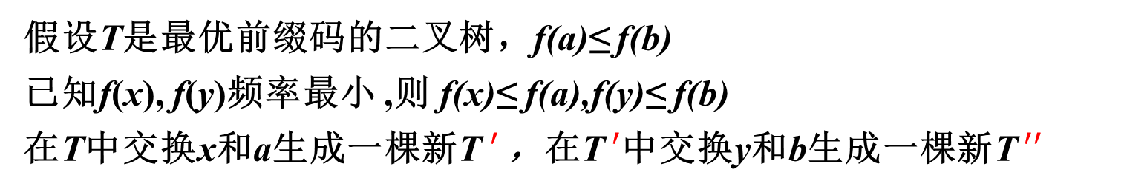

假设T是最优前缀码的二叉树，f(a)≤ f(b)
已知f(x), f(y)频率最小 ,则 f(x)≤ f(a),f(y)≤ f(b)
在T中交换x和a生成一棵新T$′$，在T $′$中交换y和b生成一棵新T $′′$
$$B\left(T′\right)−B(T^{′}′)=f\left(y \right)d′\left(y\right)+f\left(b\right)d′\left(b\right)−f\left(b\right)d′\left(y\right)−f\left(y\right)d′\left(b\right)$$
$$=(f\left(b\right)−f\left(y\right))(d′\left(b\right)−d′\left(y\right))≥0$$
$$B\left(T′\right)≥B(T^{′′})$$
$$T是最优前缀码对应的二叉树B\left(T\right)≤B(T^{′′})$$
$$B\left(T\right)≥B(T^{′′})$$
$B\left(T\right)=B(T^{′′})$ ，T $′′$也是最优前缀码对应的二叉树

Slide 44
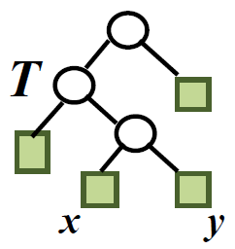
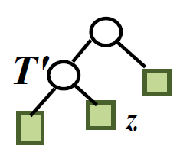
贪心算法
引理2： （证明最优前缀码问题具有最优子结构性质）
假设T是字符集C的二元前缀码所对应的二叉树，∀ x, y∈T, x, y是树叶兄弟， z是x, y的父亲，且令z 的频率 f(z) = f(x)+f(y)。
令T'=T- {x, y}, T'是C'= (C−{ x, y })∪{ z }的二元前缀码对应的二叉树，则 B(T)=B(T')+f(x)+f (y)

Slide 45
贪心算法
证明：
字符c∈ (C−{ x, y })，d(c)=d'(c)，字符c在T和T'中的深度一样
即：f(c)d(c)=f(c) d'(c)
d(x)=d(y)=d'(z)+1 f(z) = f(x)+f(y)
f(x)d(x)+f(y)d(y)=(f(x)+f(y))(d' (z)+1)=f(z)d' (z)+f(x)+f(y)
B(T)= B(∀c∈ (C−{ x, y }))+f(x)d(x)+f(y)d(y)=B' (T)+f(x)+f(y)
B(T)=B(T')+f(x)+f (y)

Slide 46
贪心算法
由引理2引申出
C是字符集，∀c∈C,都有一个频率 f(c), x, y是C中频率最小的两个字符。 字符集C' = (C−{ x, y })∪{ z } ，z 的频率 f(z) = f(x)+f(y)。
T'是C'的最优前缀码对应的二叉树，则将T'中叶结点z替换为一个以x和y为孩子的内部结点，得到树T，则T是C的一个最优前缀码对应的二叉树.

Slide 47
贪心算法
定理：Huffman算法对任意规模为n(n≥2)的字符集C 都得到关于C 的最优前缀码的二叉树。
数学归纳法证明定理
归纳基础证明：对于n=2的字符集, Huffman算法得到最优前缀码。
归纳步骤证明：假设Huffman算法对于规模为k 的字符集都得到最优前缀码，那么对于规模为k+1的字符集也得到最优前缀码。

Slide 48
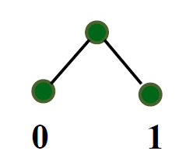
贪心算法
1、归纳基础证明：
n=2，字符集C = {x1, x2}
对任何代码的字符至少都需要1位二进制数字。
Huffman算法得到的代码是0和1，是最优前缀码。

Slide 49
贪心算法
2、归纳步骤证明：
假设Huffman算法对于规模为k 的字符集都得到最优前缀码。
考虑规模为k+1的字符集C ={x₁, x₂, ..., x_{k+1}}, 其中x₁, x₂∈C是频率最小的两个字符。
令C' = (C−{x₁, x₂})∪{ z }， f(z) = f(x₁)+f(x₂)
根据归纳假设， Huffman算法得到一棵关于字符集C'，频率f(z)和f(x_{i}) (i =3,4, ...,k+1)的最优前缀码的二叉树T'

Slide 50
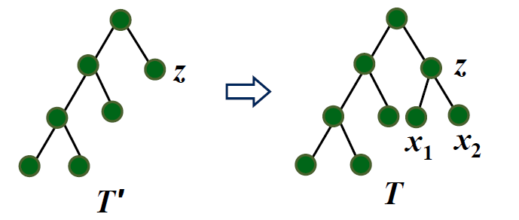
贪心算法
把x₁，x₂作为z 的儿子附到T '上，得到树T，那么T是关于C=(C ' －{z})∪{x₁，x₂} 的最优前缀码的二叉树。

Slide 51
贪心算法
假如T不是最优前缀码的二叉树，而存在更优树T *,
B(T *)<B(T), 则由引理1，T *树叶兄弟是x₁和x₂
去掉T *中x₁和x₂，得到T *'，根据引理2
B(T *')＝B(T *)－( f(x₁)+f(x₂))
< B(T)－( f(x₁)+f(x₂)) = B(T' )
即： B(T *')<B(T' )
与T'是一棵关于C'的最优前缀码的二叉树矛盾。

Slide 52
贪心算法
请阅读《Introduction to Algorithms，Third Edition》：
Chapter 16： Greedy Algorithms

